Slide 1
天体测量中的相对论问题(2) (relativity in astrometry)
2026-4-30
中山大学 珠海校区/教学大楼/珠海F206

Slide 2
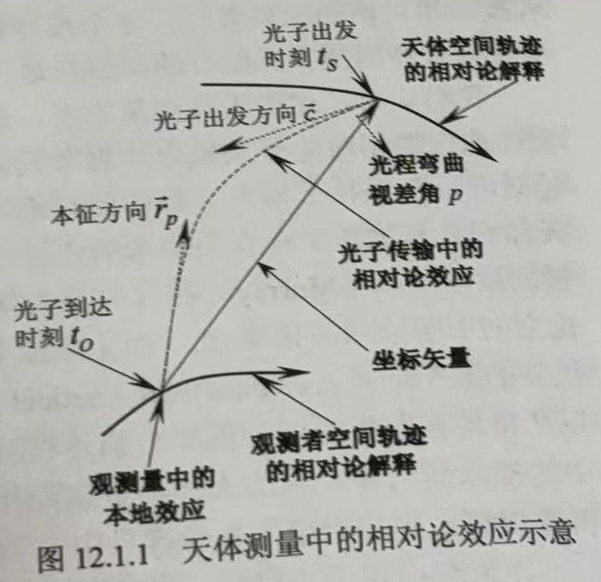
天体测量中的相对论
解析：数据分析就是要建立物理模型，区分目标天体固有特征、观测者环境状态和光子路径影响这三种成因。
现代天体测量精度取决于模型解析的精度。在观测结果的变化中，99%以上可在牛顿理论框架中解释，引进相对论的目的就是解释其余部分，以进一步提高精度。
从局部到全局：相对论强调观测量是“亲眼所见”的客观事实，但天体测量不能止步于此，必须从各不相同的“局部所见”中提取出全体观测者公认的客观规律。
思考一下，牛顿理论框架中和相对论中坐标变换，有何不一样？

Slide 3


度规的基本表达式与含义
相对论以$ds^{2}=g_{αβ}dx^{α}dx^{β}$ 为基础，其中:
$α,β=0$ 为时间坐标分量$dx^{0}=cdt$ （t 为坐标时）
其余三个为空间坐标分量。
$g_{αβ}$为度规张量，描述时空弯曲和引力场性质。
（包括咱们太阳系在内的）现实引力场复杂，只有静止球对称简化模型有严格解析解，即 史瓦西度规。
（12.2.6）

Slide 4

坐标时秒
原时之间并不能建立同时性，因此需要建立一种坐标钟（坐标时），其在处处的读数都能建立同时性，这样的时间系统才能在坐标系全局中有意义
坐标时秒就是特定状态和环境下的原时秒，例如 v=0, r -> ∞, 得 dt = dτ 这就意味着将离开引力中心无穷远处的静止时钟的原时秒定义为坐标时秒。

Slide 5
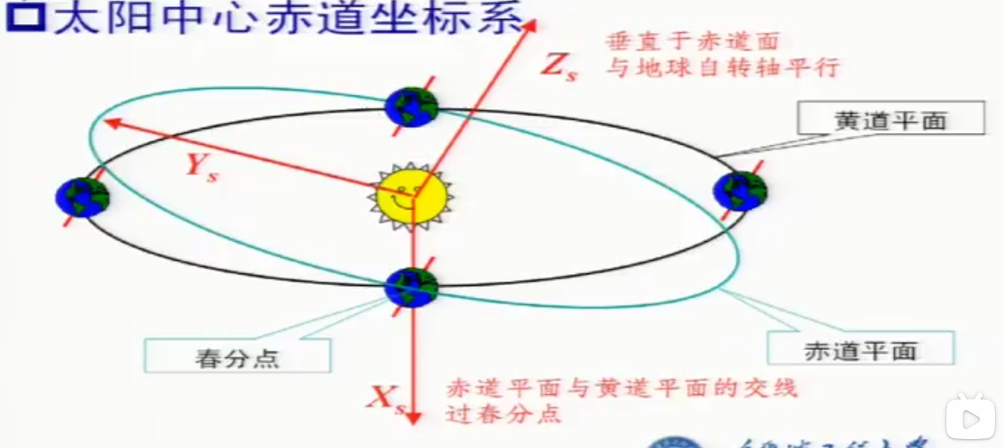
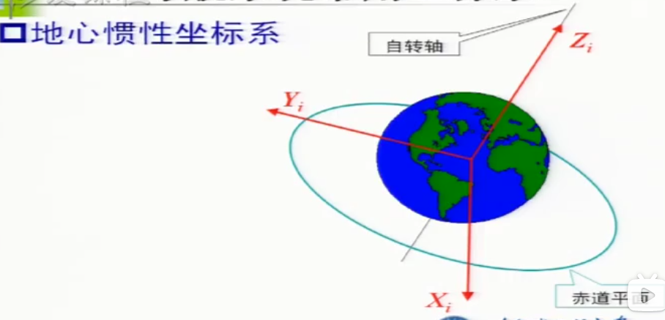
太阳系中的惯性参考系BCRS 与 GCRS
质心天球参考系（Barycentric Celestial Reference System, BCRS, 这里质心，专指太阳系质心）
相对于遥远类星体定向，描述太阳系天体（行星、小行星等）的运动
地心天球参考系（ Geocentric Celestial Reference System, GCRS）
原点在地球质心，用于描述地球物体（包括地面观测者）的运动
采用适用于引力场中的广义相对论框架

Slide 6

GCS（地心天球系）与BCS（质心天球系）的度规
IAU 2000决议所规定的两种天球参考系度规形式
GCS度规形式：
其中 w(t,x) 为标量势（牛顿势的推广），wª(t,x) 为矢量势，边界条件为远离太阳系时趋于零。势函数分两部分计算：
w_{E}为地球引力场的势，w_{ext}为地球以外潮汐力和惯性力引起的势。

Slide 7

BCS度规形式：
其中 W, W^{i} 的定义与 w, wª 类似，包含地球引力及地球以外天体的引力作用。同样分为 W_{E} 和 W_{ext} 两部分计算。

Slide 8
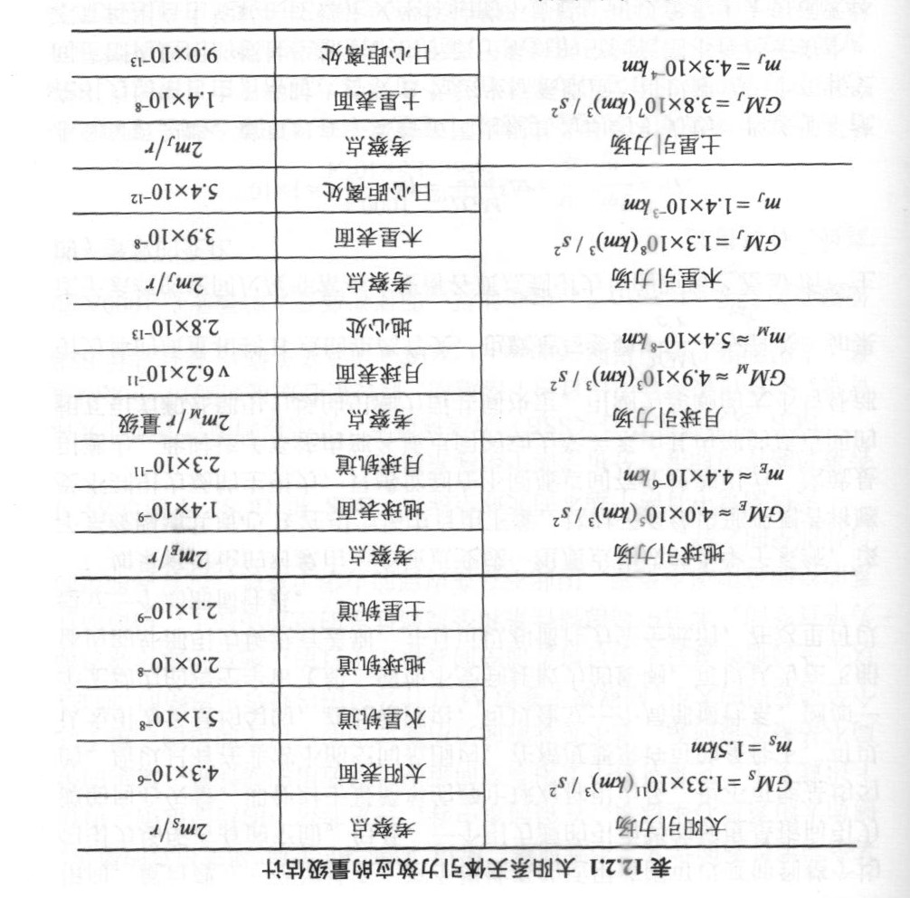
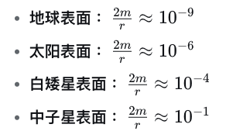

相对论效应的量级估计
为表征引力场的强弱，引入具有长度量纲的参数 $m=\frac{GM}{c^{2}}$，2m 称为引力体的引力半径。 $\frac{2m}{r}$ 描述距离引力中心 r 处相对论效应的大小。

Slide 9

建立惯性系的一般条件
在相对论中，由于真实引力场不可能是均匀的，只有在非常小的空间范围内，才可认为引力场均匀，从而建立局部惯性系。如果将讨论对象扩展为一组质点构成的子系统，当该子系统跟随质心在引力场中自由下落时，内部只感受到潮汐力。
若子系统空间尺度足够小，使参数 $∆γ=\frac{2GM}{c^{2}r^{2}}∆$r 可以被忽略，则可在此子系统范围内视为均匀引力场，建立一个全局惯性系——其“全局”是相对于该子系统空间范围而言的。(所谓“局部”和“全局”是相对概念，取决于 Δγ 是否可忽略。)
建立惯性系的两个必备条件：一是坐标系原点在外部引力场中自由下落；二是坐标轴方向不旋转（运动学不旋转或动力学不旋转）。

Slide 10
BCS是否为惯性系?
BCS以太阳系质心（SSB）为原点，SSB在银河系中自由下落。按银心质量与距离估计，即使在距SSB 1000 AU处，Δγ ~ 10⁻¹⁶ 在后牛顿精度下完全可忽略。这意味着在太阳系全局范围内，银心引力场可视为均匀。因此，BCS可作为太阳系范围的全局惯性系——描述外部天体运动学特征时可将外部空间视为平直，描述内部天体动力学时可忽略外部引力场，太阳系可作为独立的力学子系统。
此外，BCS的坐标轴固定于河外天体背景，满足运动学不旋转条件。

Slide 11
GCS是否为惯性系?
GCS以整个地球质心为原点，在太阳引力场中自由下落。但在地面附近，太阳对地表面与地心之间的Δγ ~ 10⁻¹² 在1PN精度要求下，不能将太阳引力场当作均匀引力场看待。因此，GCS不能看做是近地空间中的惯性系，不能忽略太阳引力场的作用。即使在地月系空间，GCS也不能称作全局惯性系，仅能在贴近地面的范围内作为准惯性系看待。

Slide 12
ITS、GCS到BCS的坐标变换
天体测量中最常用的三个坐标系：
ITS（地固坐标系）：地心旋转坐标系，用于描述观测者在地球上的位置和运动。
GCS（地心天球系）：地心不旋转坐标系，用于描述近地天体的动力学特征，并在ITS与BCS之间建立联系。
BCS（质心天球系）：用于描述太阳系外遥远天体的运动学特征和太阳系内天体的动力学特征。

Slide 13
第一步：ITS → GCS
ITS与GCS原点相同（均为地心），不存在平移，两者之间是同原点的旋转变换。
ITS的坐标时秒长等同于GCS坐标时
两者关系可用瞬间静态几何关系描述，在目前观测精度下不涉及相对论效应。
在建立ITS与GCS的变换关系后，测站矢量得以在地心天球系中描述。

Slide 14
第二步：GCS → BCS
为建立天体观测方程，还需将测站矢量变换到BCS中。此时将GCS和BCS视为两个具有相对运动速度的惯性系，进行洛伦兹变换。
需注意：这两个惯性系内部都是引力场中的弯曲空间，其时间尺度和空间尺度都与引力场有关。
因此，GCS和BCS之间的坐标变换须同时包含两部分——惯性系之间的洛伦兹变换，以及各自内部引力场对时空尺度的影响 （引力效应）:，使 (1)当地时钟承受不同的引力时间膨胀效应，(2) 量尺有不同的引力空间收缩效应。

Slide 15


在GTS两相邻时空点间隔的时空分量为dt, $d\vec{x}$ , 在BCS中相应的分量为dT, $d\vec{X}$.
考虑了狭义相对论和广义相对论两种效应的叠加，建立这两组时空间隔之间的关系，如下：
$$d\vec{X}=d\vec{x}\left(1−\frac{U}{c^{2}}\right)+\left[\frac{\vec{V}∙d\vec{x}}{2c^{2}}+γdt\right]\vec{V}$$
$$dT=dt\left(\frac{U}{c^{2}}\right)+γdt+\frac{\vec{V}∙d\vec{x}}{c^{2}}$$
引力效应
洛伦兹变换

Slide 16
时钟的本地效应
时间间隔观测是现代天体测量学的主要观测量。无线电测距、激光测距、GPS、VLBI等技术，观测量都是两个事件之间的时间间隔；脉冲星计时观测关注的也是相邻脉冲到达的时间间隔。天体的距离、信号时变规律和频率特征，皆由时间间隔观测导出。
时间间隔观测需借助本地时钟。天体测量学者特别关注的现象是：不同观测者各自用自己本地标准钟观测远方第三者的“标准时钟”，比较结果发现两个本地时钟通常是不一样的。这一效应被称为时钟的本地效应。本节要讨论的正是现实中如何定义和实现坐标时，以及不同坐标系的坐标时之间如何换算。

Slide 17
原时的属性
通常说时钟的读数就是该时钟的原时。这里所说的时钟需符合三个条件： ①是原子时标准钟，没有走时误差； ②可复制，多台标准钟放置一处，速率都一样； ③是自由钟，不受任何人为调控。
相对论中所讨论的原时，就是由这样理想的自由原子时钟体现的时间。
原时往往只是一个抽象概念，即使所涉及的现场根本没有任何时钟存在——例如讨论天体某元素谱线的波长时，是假定相对于目标天体上的一台理想SI钟的原时来度量的

Slide 18
从历史上全球同步时间系统到现代原子时坐标时的建立

Slide 19
历史上的全球同步时间系统
出于实用目的，历史上曾用不同物理方法建立全球同步的时间系统，如各地共同观测地球自转建立的世界时（UT）系统、共同观测月球运动建立的历书时（ET）系统等。
这些系统从原理上讲，通过观测宏观天体运行来建立全球同步时间是可行的，可在全局通用，属于坐标时的范畴。它们不依赖于电磁振荡，不存在相对论时间膨胀效应，因此与度规无关。

Slide 20
现代原子时坐标时的理论路径与现实困境
理论上，给出度规，即可由原时换算出坐标时。
但现实中的坐标时实现流程并非如此。原因是现实时钟都有误差，有时时钟的物理误差比相对论效应还大。
因此，现实的时间服务系统并不严格区分相对论项与时钟物理误差，而是将一些相对优秀的时钟建立平均的“纸面时”时间系统，调控时钟按纸面时运行，并通过物理措施将各地时钟与纸面时比对，建立同步关系。这就是现实坐标时系统TAI（国际原子时）的建立原理。

Slide 21
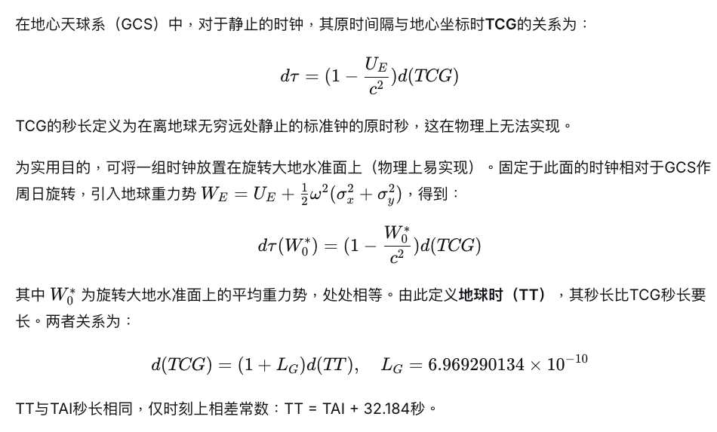
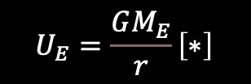
GCS中的坐标时：从TT到TCG
$$U_{E}=\frac{GM_{E}}{r}\left[∗\right]$$
*描述的是地球非球形 （扁率）对引力势的修正

Slide 22
GCS中的坐标时：从TT到TCG
$$U_{E}=\frac{GM_{E}}{r}\left[∗\right]$$
*描述的是地球非球形 （扁率）对引力势的修正

Slide 23
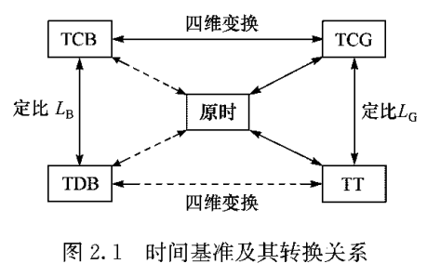
GCS中的坐标时：从TT到TCG
$$U_{E}=\frac{GM_{E}}{r}\left[∗\right]$$
*描述的是地球非球形 （扁率）对引力势的修正
TT: 地球一个等位面上定义
TCG: 零引力势空间中定义

Slide 24
上述时间基准只是理论上的，具体实现地球时 TT 的是原子时(TAI).
TT=TAI + 32^{s}. 184

Slide 25

爱因斯坦同时性
在惯性系中，光子传播速度: c。设A、B两地各有一台坐标静止的SI钟
A在 $τ_{A1}$ 时刻发出光信号，B在$τ_{B1}$ 时刻接收并反射，A在$τ_{A2}$ 时刻再接收到。
设光子往返时间间隔相同，A钟读数 ${\frac{1}{2}(τ}_{A1+}τ_{A2})$ 的事件与 B钟读数 $τ_{B1}$ ​的事件是同时发生的。由于两钟都在该惯性系中静止，它们都是坐标时钟，这样建立的同时性即为 爱因斯坦同时性。
对于静止球对称引力场，在史瓦西度规中，同一等位面上时钟的原时秒长相同，也可以建立爱因斯坦同时性。
爱因斯坦同时性是仅通过物理实验方法建立的同时性，不依赖于任何理论和假设。只要某处时钟实现了坐标时，就可通过物理方法在全时空实现坐标时。(可是仅限惯性系，或在史瓦西度规中，同一等位面)

Slide 26
坐标同时性
由于相对论时间膨胀效应，不同引力场中时钟的原时秒长不等，因此原时之间无法建立同时性。但通过度规可将各时钟原时换算成坐标时，同一坐标系中坐标时秒长是全局相同的。这样在不同时钟推算出的坐标时读数之间建立的同时性，即为坐标同时性。
时钟原时依据度规推算出的坐标时秒长处处相等，因此可以建立坐标同时性。

Slide 27
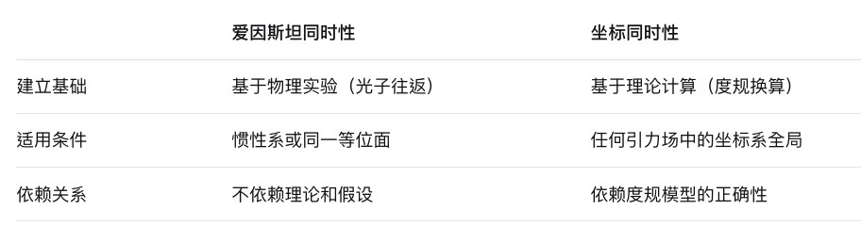
两种同时性的比较

Slide 28
两种同时性的比较

Slide 29
在太阳系中的实际应用
BCS虽是全局惯性系，但其含义是指太阳系外部为平直空间，太阳系内部的时钟都不是处在惯性系中。因此，在太阳系内部不能建立爱因斯坦同时性，只能建立坐标同时性。GCS同样如此。
此外，现实时钟除了引力场和位移影响外，还有自身误差。因此实际建立同时性时不完全等同于理论上的坐标同时性，而是通过搬钟法、无线电时号法、卫星共振法等实用方法实现。当前时刻比对精度优于0.1μs，已完全满足各方面对时刻的精度要求。

Slide 30
建立同时性的三类实用方法
现实时钟除了引力场和运动影响外，还有自身误差，因此实际建立同时性不完全等同于理论上的坐标同时性，而是通过实用方法实现。常用的方法有以下三种：
一、搬钟法
二、地面无线电信号法
三、卫星共视法

Slide 31
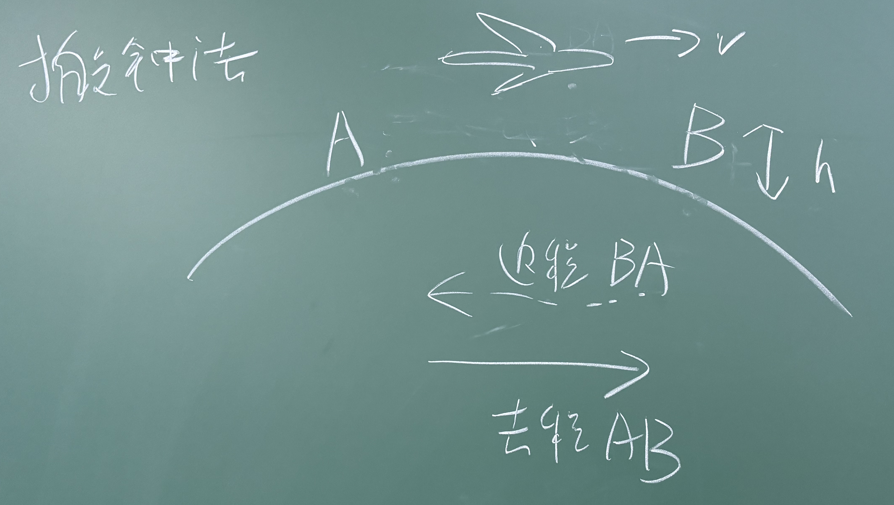

搬钟法
将A地时钟搬运到B地进行同地比对，再搬回A地。 搬运过程中，时钟经历的坐标时间间隔需作精密计算，公式为：
其中 Δτ 为搬运前后时钟读数变化，ΔSω 为Sagnac项（旋转大地水准面时空度规中时空交叉项的表现）。将计算出的 Δt 加到A钟搬运前的TAI读数上，即得A钟到达B点时的坐标时刻，与B钟建立坐标同时性。
搬运过程的模拟误差（起飞降落高度变化、加减速、实际路径等）是影响精度的主要原因。

Slide 32
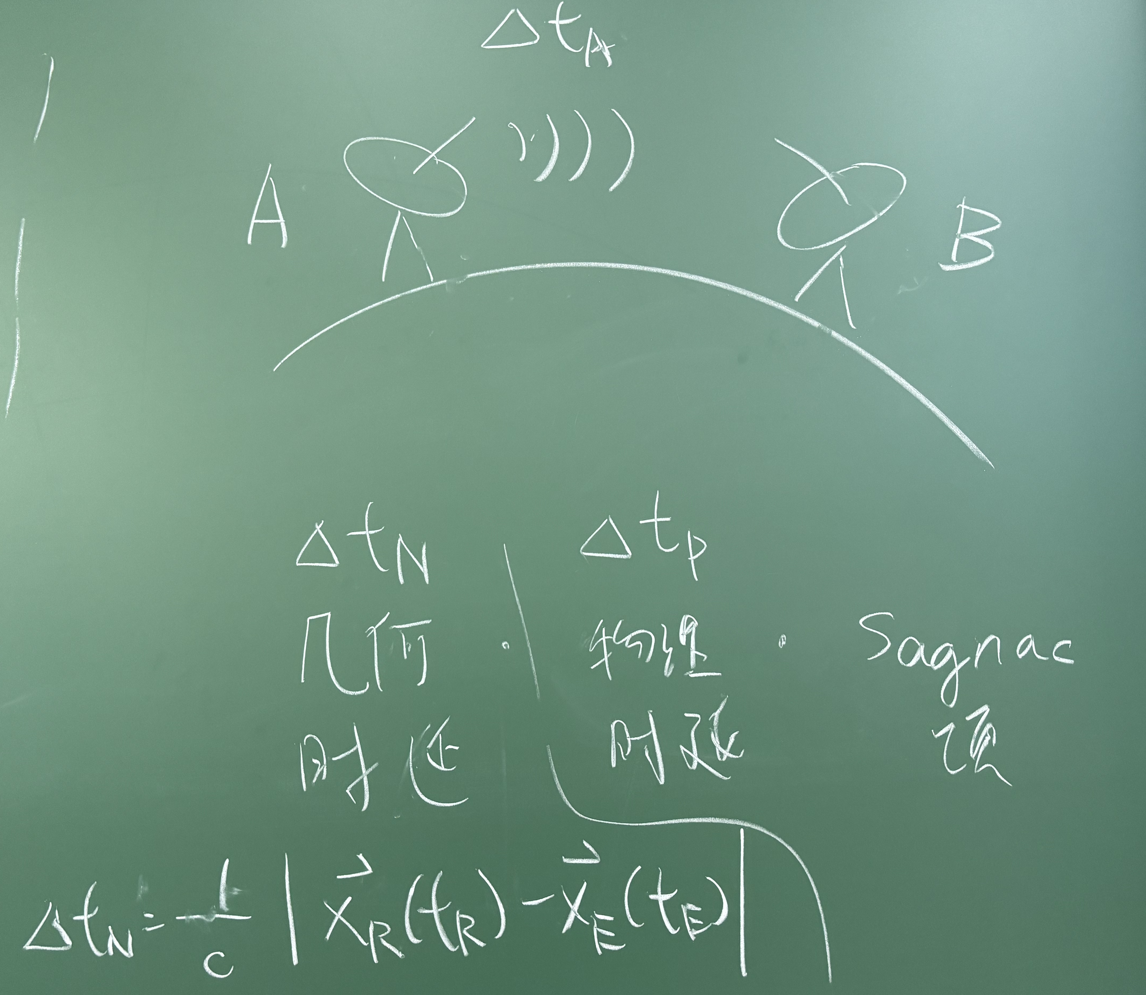


地面无线电信号法
从A地发射无线电信号在B地接收。信号离开A地和到达B地 是两个事件。设A钟发射瞬间坐标时为 t_{A}，信号传输经历的 坐标时间间隔为：
物理时延($∆t_{p}$)包括引力时延和介质时延
信号到达B地: A钟坐标时 $t_{A}+∆t_{A}$ 与B钟坐标时 t_{B}为坐标同时刻。
信号传输过程的计算误差是影响精度的主要原因。

Slide 33
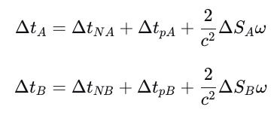

卫星共视法
两个测站A、B同时接收同一颗卫星的时间信号。两站测量的信号传输时延分别为：
取两者之差${∆t}_{AB}=∆t_{B}−∆t_{A}$​可在很大程度上消除卫星轨道误差、几何时延计算误差及介质时延、相对论时延计算误差。比对精度可达几纳秒。

Slide 34
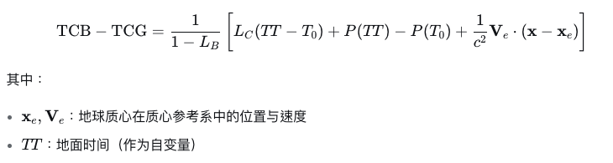
TCB 与 TCG 变换
TCB 与 TCG 的变换关系为四维变换，根据 IERS 规范 2010：
L_{B}​​​=1.550519768×10⁻⁸ L_{C}=1.48082686741×10⁻⁸ T₀=2443144.5003725 (约J2000.0)​
TCB 与 TCG 是广义相对论框架下精确的时间系统
两者通过四维时空变换相联系，包含线性项、速度项和非线性周期项
高精度应用（如行星历表、VLBI、卫星导航）必须使用这些变换
IERS TE405 文件提供实用非线性项差值

